Slide 1



MODÜL 2 – DONANIM & YAZILIM
Donanım – Yazılım Nedir ?
Temel Donanım Bileşenleri
İşletim Sistemleri (Win,Pardus,MAC)
Laptop – Projeksiyon Bağlantıları
Projeksiyon Açma – Kapama
İşletim Sistemi ile Görüntü Verme
Projeksiyon Kullanırken Dikkat Edilecek
Hususlar
Çevre Birimi Bağlantıları
USB Bağlantıları
Modül 2

Slide 2

DONANIM - YAZILIM
BİLGİSAYAR NEDİR ?
2 + 3 = 8
YANLIŞ
2 + 3
5
BİLGİ GİRİŞİ
BİLGİ ÇIKIŞI
Bilgisayarlar MATEMATİKSEL , MANTIKSAL işlemler yapabilirler ve sonucu kullanıcıya iletirler.
İNSAN SANİYEDE EN FAZLA BİR KAÇ MATEMATİKSEL İŞLEM YAPABİLİR
BİLGİSAYARLAR İSE SANİYEDE MİLYONLARCA MATEMATİKSEL İŞLEM YAPABİLİR

Slide 3

DONANIM - YAZILIM
Bilgisayarlar işlemleri doğru ve hatasız yaparlar.
Bilgisayara bilgilerimizi saklayabiliriz.
Müzik, film, çalışma dosyaları, programları
Bilgisayarlar işlemleri çok hızlı yaparlar.
Bilgisayarda kaydedebilir
Daha sonra kullanabilir
Bilgisayarlar verilen komutları yerine getirirler, düşünmezler.
Daha sonra değiştirebilir
Daha sonra silebiliriz

Slide 4
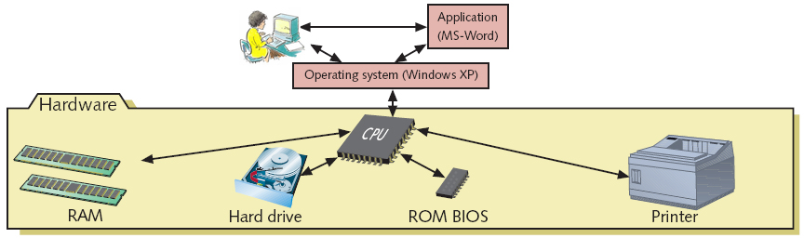
PC (Kişisel Bilgisayar) Nasıl Çalışır?
DONANIM - YAZILIM
Yazılım (Software)
İşletim Sistemi (Windows, MAC OS X, Linux)
Uygulamalar (PowerPoint, Word, Outlook, Internet Explorer)
Donanım (Hardware)
Dokunabildiğiniz kısımlar (fare, ekran, anakart, vb.)

Slide 5
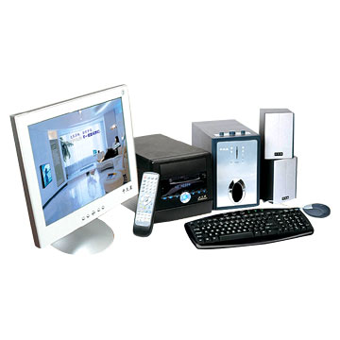
DONANIM - YAZILIM
Bilgisayar donanımı nedir?
Donanım parçalarının her birinin farklı görevleri vardır.
Donanım parçalarından bazıları olmazsa olmaz parçalardır. Bazı donanım parçaları da olmasa da bilgisayar çalışır.

Slide 6
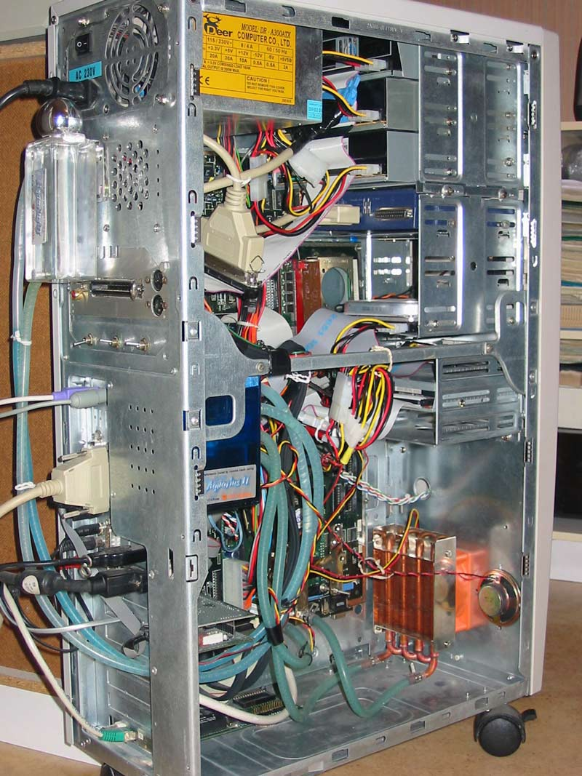
DONANIM - YAZILIM
Bilgisayar donanımı kaça ayrılır?
Bilgisayar donanımı 2’ye ayrılır:
1-
İÇ DONANIM
Kasa ve kasanın içindeki donanım parçalarıdır

Slide 7
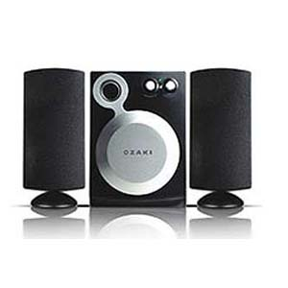
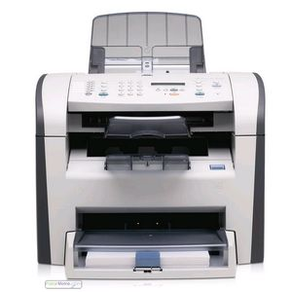
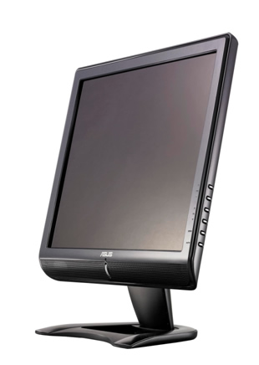
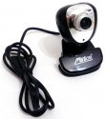
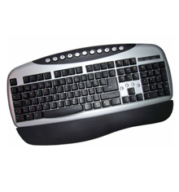
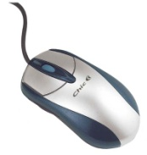
DONANIM - YAZILIM
Bilgisayar donanımı kaça ayrılır?
Bilgisayar donanımı 2’ye ayrılır:
2-
DIŞ DONANIM
Kasanın dışındaki donanım parçalarıdır

Slide 8
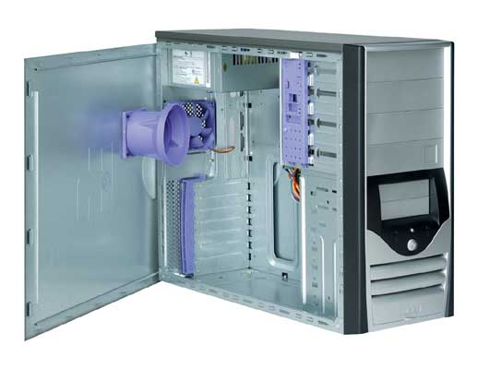
DONANIM - YAZILIM
İç Donanım Parçaları
Kasa Kutusu
Kasa kutusu kasa içindeki donanım parçalarını sabitlememizi ve bir arada tutmamızı
sağlar.

Slide 9
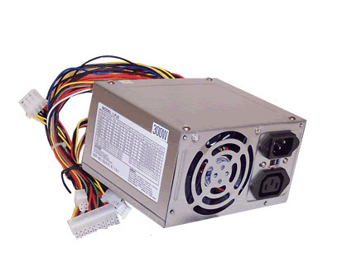
DONANIM - YAZILIM
İç Donanım Parçaları
Güç Kaynağı
Kasa içerisindeki donanım parçalarının elektriğini sağlar.

Slide 10
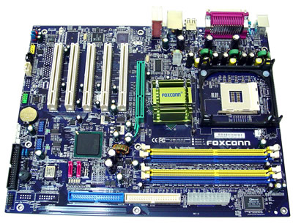
DONANIM - YAZILIM
İç Donanım Parçaları
Anakart
Birçok iç donanım parçasını üzerine takılmasını ve bu parçaların düzenli çalışmasını sağlar.

Slide 11
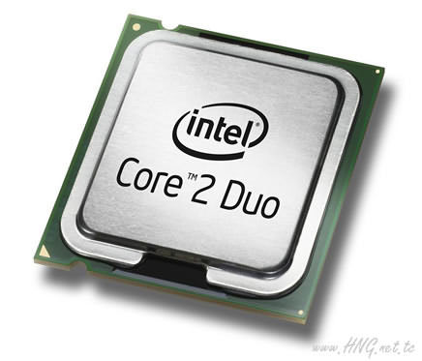
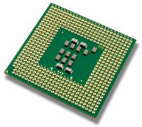
DONANIM - YAZILIM
İç Donanım Parçaları
İşlemci
Tüm mantıksal ve matematiksel işlemleri yapar. Bilgisayarın hızı işlemciye bağlıdır.

Slide 12
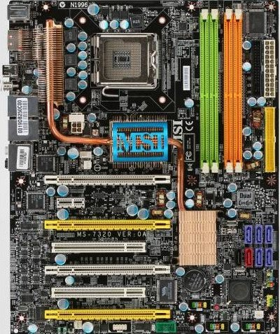
DONANIM - YAZILIM
İç Donanım Parçaları
İşlemci Nereye Takılır?
İşlemci anakarttaki işlemci yuvasına takılır

Slide 13
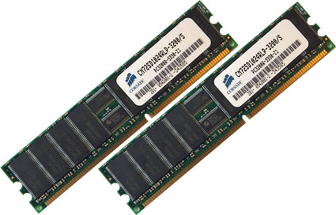
DONANIM - YAZILIM
İç Donanım Parçaları
Ram Bellekler
Bilgisayarda yapılan işlemlerin bilgileri geçici olarak Ram de tutulur.
Bilgisayar kapatıldığında bu bilgiler silinir.

Slide 14
DONANIM - YAZILIM
İç Donanım Parçaları
Ram Nereye
Takılır?
Ramlar anakartta ram yuvalarındanbirine takılır

Slide 15
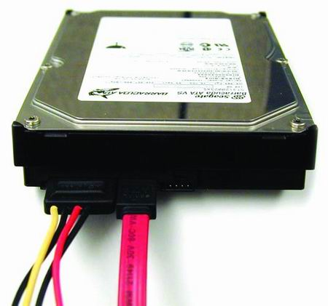
DONANIM - YAZILIM
İç Donanım Parçaları
Sabit Disk (Hard Disk)
Tüm dosyalarımız (klasör, program, müzik, film vs.) kalıcı olarak bu donanım parçasının içine kaydedilir.
Bilgi kablosu
Elektrik kablosu

Slide 16
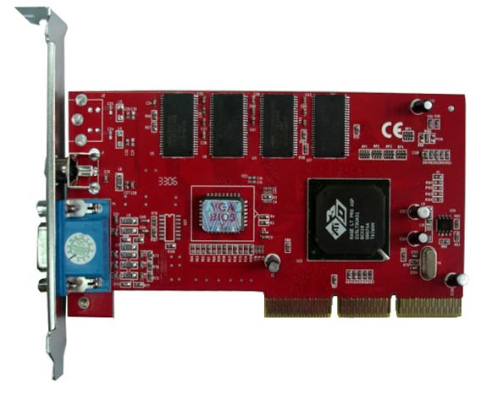
DONANIM - YAZILIM
İç Donanım Parçaları
Ekran Kartı
Bilgisayardaki bilgileri kullanıcının görebilmesi için monitöre gönderir.
Monitörün bilgi kablosu ekran kartına bağlanır.

Slide 17
DONANIM - YAZILIM
İç Donanım Parçaları
Ekran Kartı Nereye Takılır?
Ekran kartı uyumlu olan genişleme yuvalarına bağlanır

Slide 18
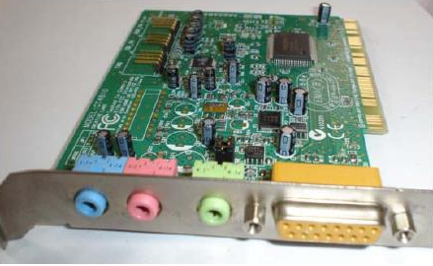
DONANIM - YAZILIM
İç Donanım Parçaları
Ses Kartı
Bilgisayardaki seslerin çıkmasını sağlar.
Hoparlör yada kulaklık ses kartına bağlanır.

Slide 19
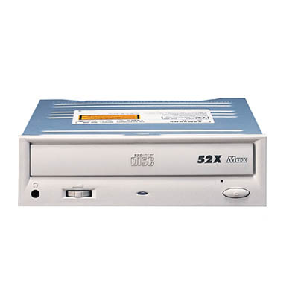
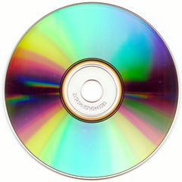
DONANIM - YAZILIM
İç Donanım Parçaları
CD-DVD Okuyucu ve Yazıcı
CD-DVD adı verilen taşınabilir hafıza birimlerine bilgi kaydetmek yada içindeki bilgileri okumak için kullanılır.

Slide 20
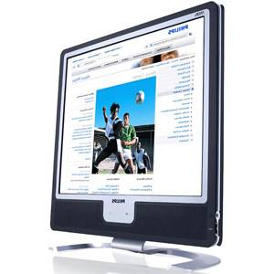
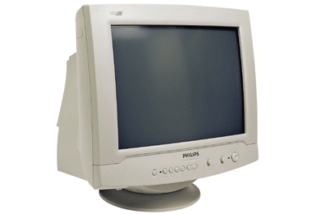
DONANIM - YAZILIM
Dış Donanım Parçaları
Monitör
Bilgisayarda yaptığımız işleri görebilmemizi sağlar.

Slide 21
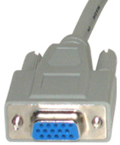
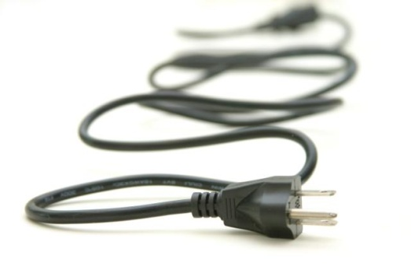
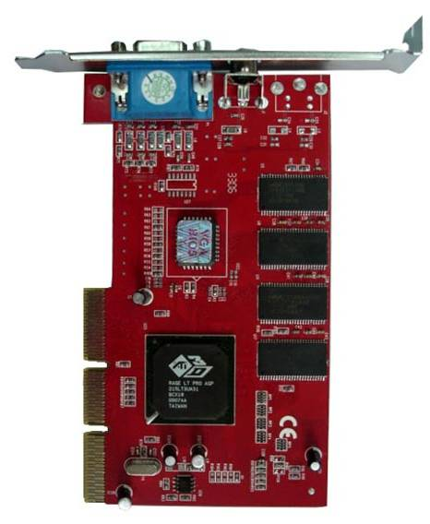
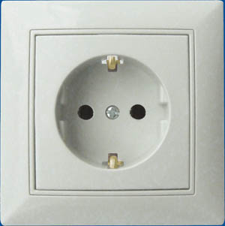
DONANIM - YAZILIM
Dış Donanım Parçaları
Monitör Nereye Takılır?
Bilgi Kablosu
Monitörden iki tane kablo çıkar
Elektrik Kablosu
Priz
Ekran Kartı

Slide 22
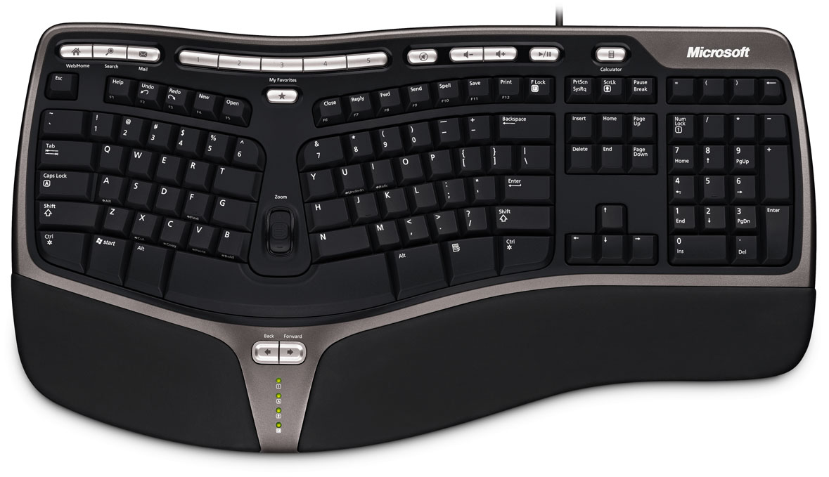
DONANIM - YAZILIM
Dış Donanım Parçaları
Klavye
Bilgisayara harf, rakam, işaret yazmamızı yada onay ve iptal komutları vermemizi sağlar.

Slide 23
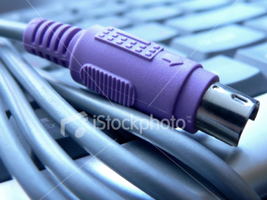
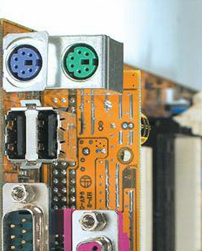
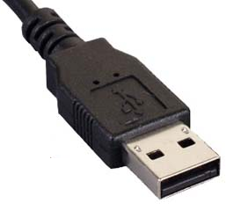
DONANIM - YAZILIM
Dış Donanım Parçaları
Klavye Nereye Takılır?
Klavye kablosu 2 çeşittir
Anakartın PS2 çıkışına
PS2 Kablo
USB Kablo
Anakartın USB çıkışına

Slide 24
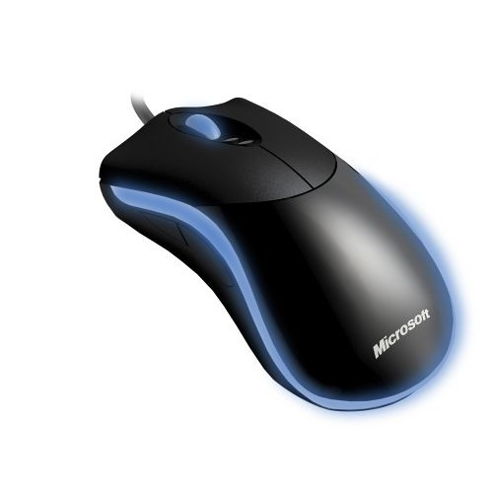
DONANIM - YAZILIM
Dış Donanım Parçaları
Fare (Mouse)
Bilgisayara el hareketleri ve tıklama ile komut verebilmemizi sağlar.

Slide 25
DONANIM - YAZILIM
Dış Donanım Parçaları
Fare Nereye Takılır?
Fare kablosu 2 çeşittir
Anakartın PS2 çıkışına
PS2 Kablo
USB Kablo
Anakartın USB çıkışına

Slide 26
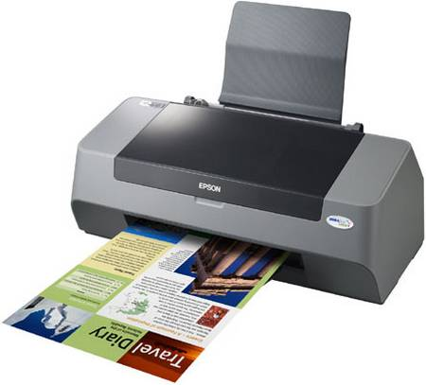
DONANIM - YAZILIM
Dış Donanım Parçaları
Yazıcı
Bilgisayardaki bilgilerimizi kağıt üzerine dökebilmemizi sağlar.

Slide 27
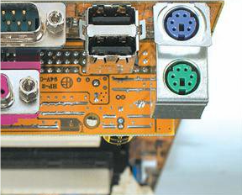
DONANIM - YAZILIM
Dış Donanım Parçaları
Yazıcı Nereye Takılır?
USB Kablo
Yazıcılardan iki adet kablo çıkar
Elektrik Kablosu
Anakartın USB çıkışına
Priz

Slide 28
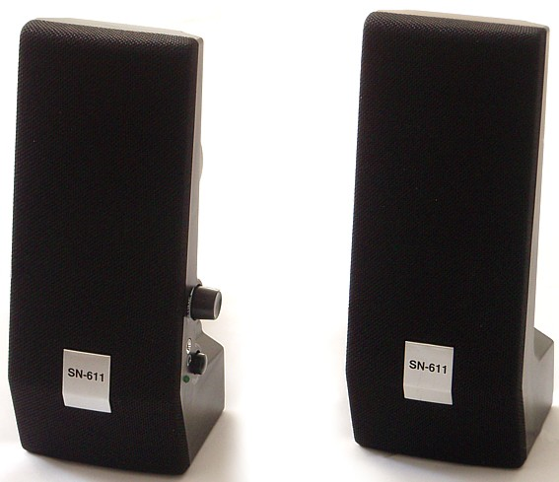
DONANIM - YAZILIM
Dış Donanım Parçaları
Hoparlör
Bilgisayardaki sesleri duymamızı sağlar.

Slide 29
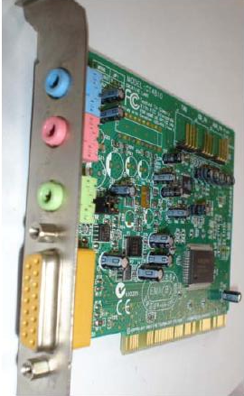

DONANIM - YAZILIM
Dış Donanım Parçaları
Hoparlör Nereye Takılır?
Elektrik Kablosu
Hoparlörden iki adet kablo çıkar
Ses kablosu
Ses Kartı
Priz
Ses kartının yeşil ses çıkışına

Slide 30
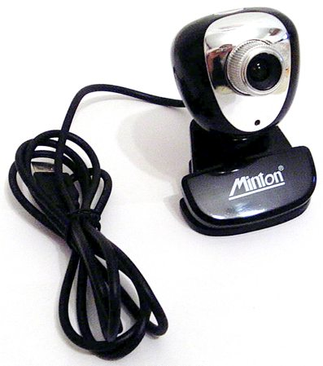
DONANIM - YAZILIM
Dış Donanım Parçaları
Kamera (WebCam)
Kamera bilgisayara hareketli resim (video) kaydetmek ya da internetten göndermek amacı ile kullanılır.

Slide 31
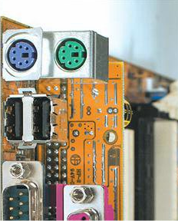
DONANIM - YAZILIM
Dış Donanım Parçaları
Kamera Nereye Takılır?
USB Kablo
Anakartın USB çıkışına

Slide 32
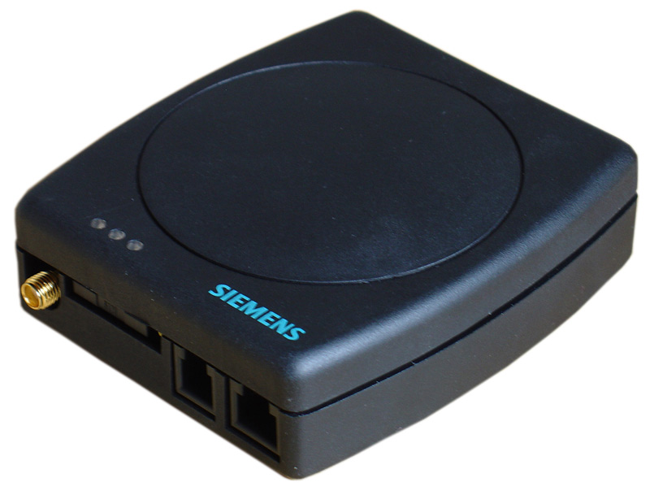
DONANIM - YAZILIM
Dış Donanım Parçaları
ADSL Modem
ADSL bağlantı türü ile internete bağlanmamızı sağlar.

Slide 33
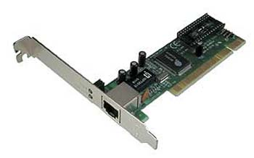
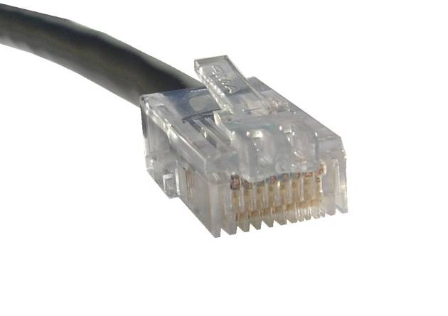
DONANIM - YAZILIM
Dış Donanım Parçaları
ADSL Modem Nereye Takılır?
Elektrik Kablosu
ADSL Modemden iki farklı kablo çıkar
Ethernet Kartı
Priz
Ağ Kablosu

Slide 34
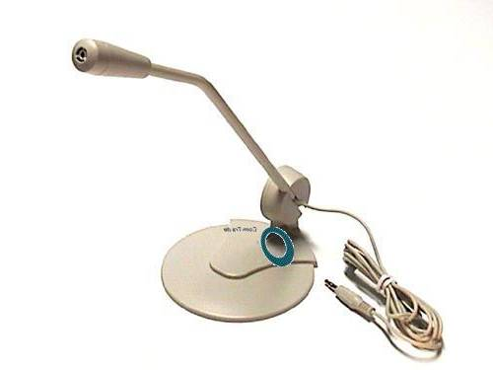
DONANIM - YAZILIM
Dış Donanım Parçaları
Mikrafon
Bilgisayara ses kaydı yapmamızı yada internetten sesimizi göndermemizi sağlar.

Slide 35
DONANIM - YAZILIM
Dış Donanım Parçaları
Mikrofon Nereye Takılır?
Mikrofon kablosu
Ses kartının pembe ses çıkışına

Slide 36
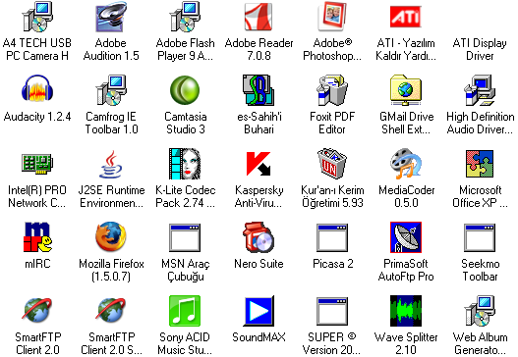
DONANIM - YAZILIM
Yazılım
Bilgisayarda kullandığımız bütün programlara Bilgisayar Yazılımları denir.

Slide 37
Yazılım Çeşitleri
DONANIM - YAZILIM
Sistem Yazılımları: Bilgisayarı yöneten, denetleyen, kontrol eden yazılımlardır.
Örnek: İşletim Sistemleri (Windows) , PARDUS ,MAC
Uygulama Yazılımları: Kullanıcının özel gereksinimlerini karşıladığı yazılımlardır.
Örnek: Office (Word, Powerpoint vb.), MSN Messenger gibi.

Slide 38
DONANIM - YAZILIM
KAPASİTE BİRİMLERİ
Bit = En küçük ölçü birimi
8 BİT = 1 BAYT (8 Bit’in yanyana gelmesiyle oluşan ölçü birimidir.)
1024 BAYT = 1 KİLOBAYT (KB)
1024 KİLOBAYT = 1 MEGABAYT (MB)
1024 MEGABAYT = 1 GİGABAYT (GB)
1024 GIGABAYT = 1 TERABAYT (TB)

Slide 39


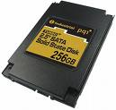
DONANIM - YAZILIM
Disketler 1,44 Megabaytlık veri saklayabilirler.
CD’ler 700 – 800 Megabaytlık veri saklayabilirler
DVD’ler 2-3-4 Gigabaytlık veri saklayabilirler.
Sabit diskler 160 – 250 – 320 Gigabaytlık veri saklayabilirler.

Slide 40
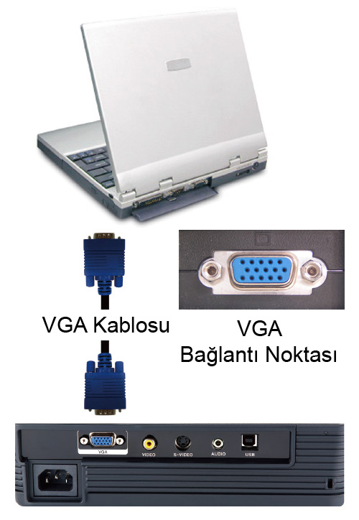
Projeksiyon Cihazı Kullanımı ve Bağlantılarının Yapılması
Projeksiyon cihazı; bilgisayar, medya oynatıcı, uydu alıcısı gibi görüntü kaynağı cihazlarından aldığı görüntüyü beyaz renkli duvar, perde vb. yüzeyler üzerine aktaran cihazdır. Projeksiyon cihazına görüntü aktarmak için VGA, DVI, HDMI, Composite Video, S-Video bağlantı noktaları kullanılmaktadır.
Bilgisayarın görüntüsünü projeksiyon cihazına aktarmak için genellikle VGA bağlantı noktası kullanılır. Yeni tip projeksiyon cihazlarında VGA bağlantı noktasının yanında HDMI bağlantı noktası da bulunmaktadır. HDMI bağlantı noktası üzerinden, aynı kablo ile görüntünün yanında ses de iletilmektedir.

Slide 41

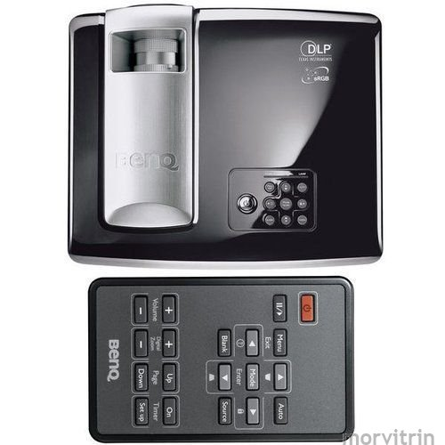
PROJEKSİYON AÇMA - KAPAMA
Projeksiyondan
açmak
için Kırmızı
Power tuşuna
iki kez basılır
Kumandadan
açmak
için Kırmızı
Power tuşuna
iki kez basılır

Slide 42
PROJEKSİYON AÇMA - KAPAMA
Projeksiyondan
kapatmak
için Kırmızı
Power tuşuna
iki kez basılır
Kumandadan
kapatmak
için Kırmızı
Power tuşuna
iki kez basılır

Slide 43
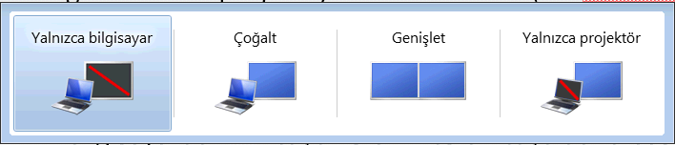
Projeksiyon Cihazı Kullanımı ve Bağlantılarının Yapılması
Bilgisayar ile projeksiyon cihazı bağlantısı yapıldıktan sonra, görüntünün projeksiyona aktarılması için “Windows+P” tuşlarına basılır.

Slide 44
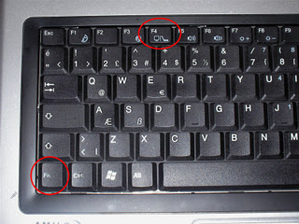
Projeksiyon Cihazı Kullanımı ve Bağlantılarının Yapılması
Taşınabilir bilgisayarların büyük bir çoğunluğu direk olarak görüntü aktarmaz. Görüntünün projeksiyon cihazına gönderilebilmesi için taşınabilir bilgisayarda “fn” tuşu ile birlikte bir tuşa daha basılması gerekir. Bu tuş taşınabilir bilgisayarın markasına modeline göre farklılık gösterebilir. Genellikle bu tuş F3 - F5 aralığındadır.

Slide 45
Projeksiyon Cihazı Kullanımı ve Bağlantılarının Yapılması
Projeksiyon cihazı kullanırken aşağıdaki hususlara dikkat edilmelidir:
Projeksiyon cihazlarının ışığının kuvvetli olduğu unutulmamalı, cihaz çalışırken ışığına direk bakılmamalı ve çocuklar uyarılmalıdır.
Çalışan bir projeksiyon cihazının havalandırma delikleri kapatılmamalıdır. Yeterli havalandırma sağlanmazsa aşırı ısınan cihaz zarar görecektir.
Projeksiyon cihazı sabit ve dengeli bir yüzey üzerinde çalıştırılmalıdır. Cihazın çalışırken sarsılması durumunda lambası zarar görebilir.
Projeksiyon cihazı kapatıldıktan sonra soğutma fanları bir süre daha çalışmaya devam edecektir. Bu süre bitene kadar cihazın elektrik bağlantısı kesilmemeli, cihaz taşınmamalıdır.
Projeksiyon cihazı temiz ve tozsuz ortamlarda kullanılmalı, havalandırma kanalları ve filtreleri belirli aralıklarla temizlenmelidir.

Slide 46
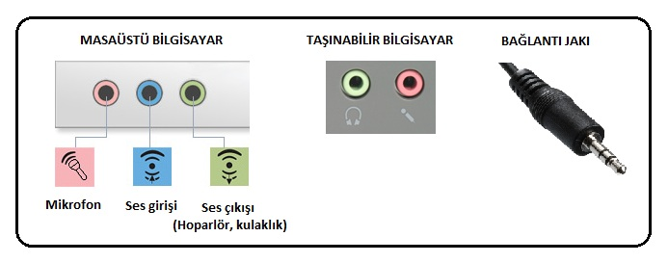
Çevre Birimi Bağlantıları
Hoparlör ve kulaklık, bilgisayarın ses çıkışını sağlayan, mikrofon ise bilgisayara dışarıdan ses aktarımı için kullanılan donanım birimidir. Hoparlör bilgisayarın sesini dışarıya verirken, kulaklık daha çok kullanan kişi dışında başka kişileri rahatsız etmemek için kullanılmaktadır. Hoparlör, kulaklık ve mikrofon aynı fiş yapısını kullanır. Bu cihazların hatalı takılmaması için bilgisayar üzerinde cihazlara özgü renkler veya simgeler kullanılır.

Slide 47
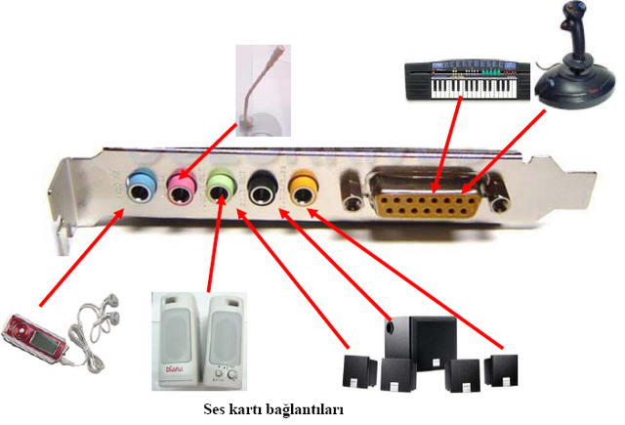
Çevre Birimi Bağlantıları

Slide 48


Çevre Birimi Bağlantıları
Bilgisayar görüntüsünü aktarmak için çeşitli ekran tipleri, projeksiyon cihazı veya televizyon kullanılır. CRT (Tüplü), LCD, LED ekran türleri vardır. CRT (Tüplü) ekranların yerini, daha az yer kaplayan ve enerji tüketen LCD ve LED ekranlar almaktadır. Ekranlar bilgisayara VGA veya DVI bağlantı noktaları ve kabloları kullanılarak bağlanırlar.

Slide 49


USB Bağlantı Noktası
USB bağlantı noktası bilgisayardaki en popüler bağlantı noktasıdır. USB vantilatörden, aydınlatma lambasına kadar çok çeşitli USB cihazlar bulunmaktadır. USB 1.1, 2.0, 3.0 olarak çeşitleri vardır. USB 2.0, USB 1.1 den 40 kat, USB 3.0, USB 2.0 dan 10 kat daha hızlı veri aktarımı yapmaktadır.
USB bağlantı noktasına bağlı harici sabit disk, harici bellek vb. cihazlar; “Donanımı Güvenle Kaldır” seçeneği kullanılarak, güvenli olarak bilgisayar ile cihazın bağlantısı kesildikten sonra çıkarılmalıdır. Aksi takdirde USB cihaz, içindeki veriler veya bilgisayar zarar görebilir.

